Slide 1
El español en las relaciones internacionales

Slide 2
Introducción
El valor de la lengua deriva de:
    Su capacidad comunicativa
    Los componentes de identidad que transmite
    Las transacciones comunicativas
      Demografía
      Potencia económica, científica y cultural

Slide 3
Lengua como identidad
La lengua
Constitutye como individuo
articula una sociedad
Patria
Sentido de pertenencia que da hablar el mismo idioma
Identidad
La lengua une y diferencia.
Confiere sentido de identidad a los miembros de la comunidad lingüística

Slide 4
Comunidades sociales
Estados multilingües
Tienen más de un idioma que los idenfica. Disponen de una lengua compartidad y de un idioma vernáculo.
Lenguas internacionales
Un mismo idioma es lengua de comunidades sociales y políticas diversas

Slide 5
Empleo de las lenguas en instancias internacionales
El reconocimiento oficial en una institución multilateral añade reputación y da mayor valor al carácter internacional de una lengua .
Instancias multilaterales integradas por Estados diversos de igual peso formal y con diferentes idiomas obliga a un MULTILINGÜISMO.
Riesgo de parálisis por costes operativos y funcionalidad de las instituciones.

Slide 6
Doble ventaja del español
ONU
Lengua oficial de instancias internacionales
Lengua internacional
UE

Slide 7
El español en la UE
Cooficialidad limitada cuando se pasa de ámbitos representativos a los más ejecutivos.l
Regresión: menor peso poblacional en Europa
Español
9% lengua nativa
6% lengua aprendida
Alemán
18% lengua nativa
14% lengua aprendida
450 millones
100 millones
20 países
6 países

Slide 8
Lenguas oficiales
Lengua de iure
La declaración de oficialidad se disuelve progresivamente a medida que desciende en la jerarquía representativa
Español bien posicionado
Lengua de facto
Se penetra en las esferas de la maquinaria del trabajo cotidiano de las instituciones (lenguas de trabajo)
Posición relegada del español
condiciones
Sentido de funcionalidad
Intención de abaratar los costes operativos de las estructuras multinacionales

Slide 9
Multilingüismo: gestión
Traducción
Inglés lengua de partida, lengua de redacción
Interpretación
Distinción entre lenguas pasivas y activas
Español entre las lenguas más usadas
Español: lengua de traducción

Slide 10
Lengua oficial
El español puede utilizarse en toda comunicación originada fuera de las instituciones
Lengua de trabajo
El español se utiliza en el Parlamento Europeo y en el Consejo, pero no en la Comisión Europea (inglés, francés, alemán), ni en el Tribunal de Justicia (francés).

Slide 11
Posición del español en la UE
Español es una de las 24 lenguas
  5ª lengua de la UE por número de hablantes nativos
  5ª lengua a la que más se traduce
  5ª posción en la Comisión Europea
  3ª como plantilla de intérpretes del servicio de interpretación de la Comisión

Slide 12
Posición del español en la ONU
El español es una de las 6 lenguas oficiales
3ª posición como lengua de trabajo (en situación formal)
3ª lengua de redacción de textos originales.
La primacía del inglés lleva a cuestionar la condición de “lengua cautiva” del español
Comunicación institucional interna:
  la intranet de las Naciones Unidas, iSeek
  Cito web de la ONU (61% en el sistema)

Slide 13
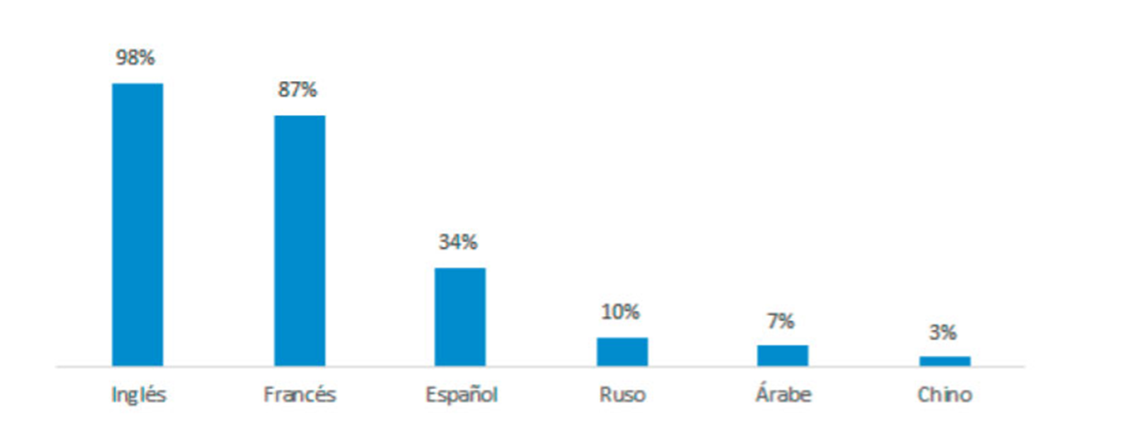
Porcentaje uso español oficina ONU- Ginebra Fernández Vítores (2014)

